Slide 1

Levantamento de Resquisitos
Prof. Fernanda Fretes

Slide 2

Levantamento de Requisitos

Slide 3
Levantamento de Requisitos
Elicitação/ Extração dos Requisitos
Análise dos Requisitos
Especificação dos Requisitos
Representação/ registro dos Requisitos
Validação dos Requisitos
Gestão de Mudanças dos Requisitos

Slide 4

Levantamento de Requisitos
Fases –Extração dos requisitos
Entendimento do Escopo: Definir claramente o escopo do projeto ou sistema para focar o levantamento de requisitos.​
Identificação dos Stakeholders: Determinar quem são os stakeholders relevantes, incluindo usuários finais, clientes, equipe de desenvolvimento, entre outros.​
Seleção de Métodos de Levantamento: Escolher as técnicas de levantamento de requisitos mais adequadas com base no projeto, stakeholders e recursos disponíveis.
Execução das Técnicas Selecionadas: Realizar as atividades planejadas para coletar os requisitos, como entrevistas, workshops, questionários, etc.

Slide 5
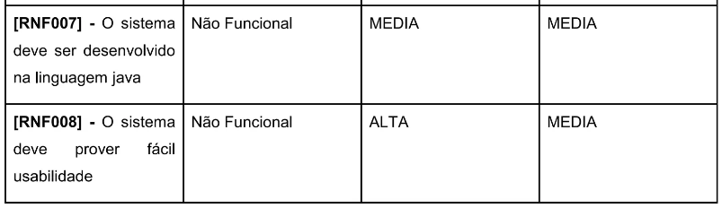
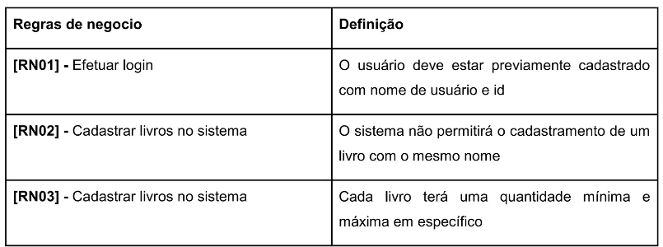
Levantamento de Requisitos
Fases – Registro e Representação dos requisitos
Documentação Inicial: Registrar as informações coletadas de forma organizada para facilitar a análise posterior.

Slide 6
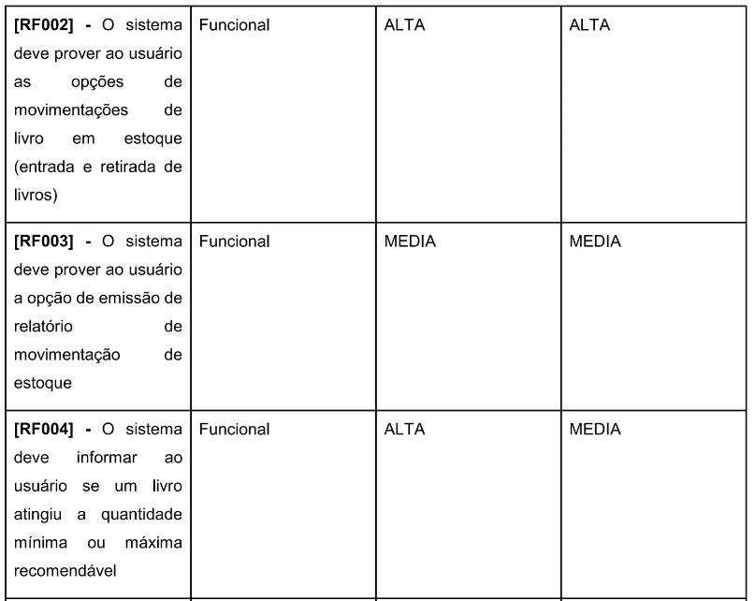
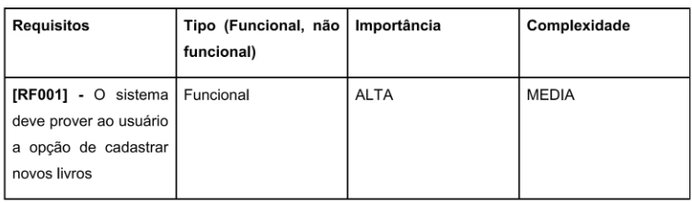
Levantamento de Requisitos
Fases – Registro e Representação dos requisitos

Slide 7

Levantamento de Requisitos
Fases – Análise e negociação dos requisitos
A análise e negociação categoriza e organiza os requisitos em subconjuntos relacionados. Neste passo as seguintes perguntas devem ser respondidas.
Cada requisito está consistente com o objetivo global do sistema?
Todos os requisitos foram especificados no nível de abstração adequado?
O requisito é realmente necessário ou representa uma característica adicional que pode não ser essencial para o objetivo do sistema?

Slide 8

Levantamento de Requisitos
Fases – Análise e negociação dos requisitos
Cada requisito é limitado e não-ambíguo?
Cada requisito tem atribuição? (Será utilizado por alguém)
Algum requisito conflita com outros requisitos?
Cada requisito é realizável no ambiente técnico?
Cada requisito pode ser testado, quando estiver implementado?
Qual é a prioridade desse requisito?

Slide 9
Levantamento de Requisitos
Fases – Análise e negociação dos requisitos
Classificação e Organização: Agrupar e categorizar os requisitos coletados para facilitar o entendimento e a análise.​
Priorização: Identificar e priorizar os requisitos de acordo com a importância para o projeto e os stakeholders.​
Resolução de Conflitos: Resolver discrepâncias e conflitos entre requisitos identificados, através de discussões e negociações com os stakeholders.​
​

Slide 10

Levantamento de Requisitos
Fases – Validação dos requisitos
Revisão com Stakeholders: Apresentar os requisitos analisados e priorizados para os stakeholders para validação, garantindo que todos os requisitos importantes foram entendidos e acordados corretamente.​
Ajustes Necessários: Fazer modificações nos requisitos conforme feedback recebido durante a validação.

Slide 11
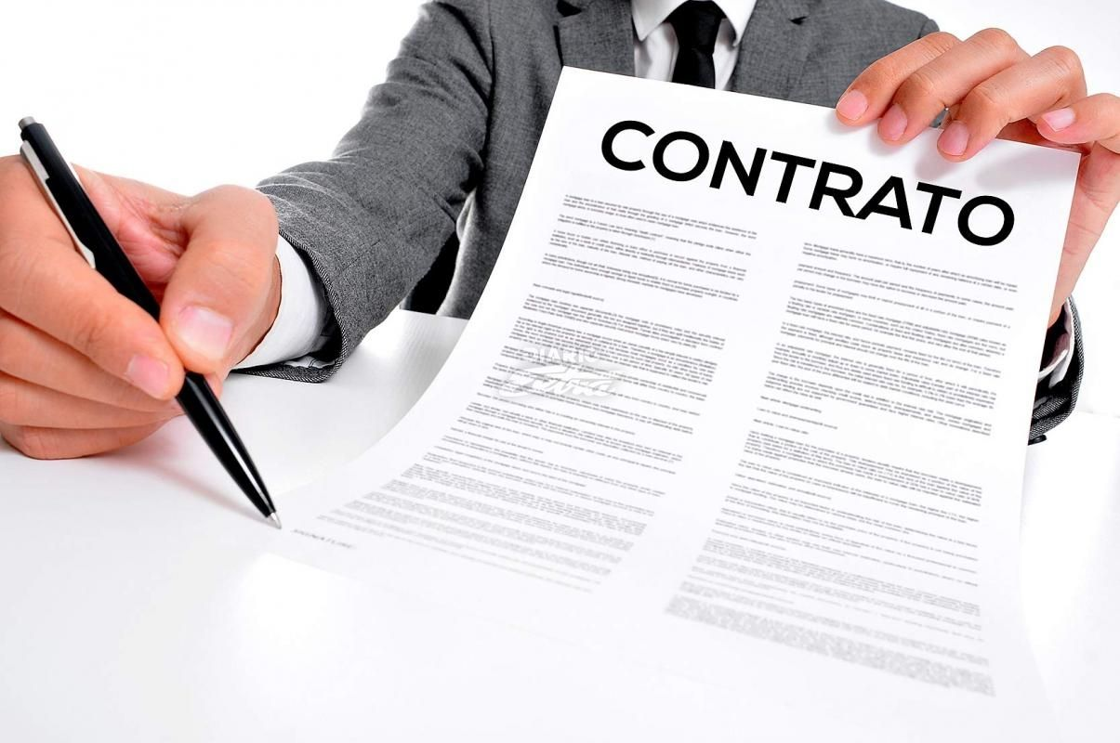
Levantamento de Requisitos
Fases – Especificação dos requisitos
Documentação Formal: Desenvolver a documentação formal dos requisitos, como a Especificação de Requisitos de Software (SRS), incluindo requisitos funcionais, não funcionais, diagramas, e modelos.
Aprovação dos Requisitos: Obter aprovação oficial dos requisitos por parte dos stakeholders.

Slide 12
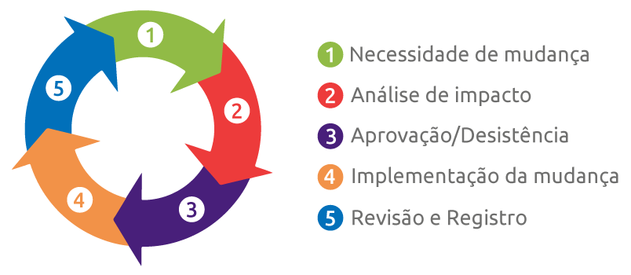
Levantamento de Requisitos
Fases – Gestão de Mudanças dos requisitos
Monitoramento: Acompanhar o desenvolvimento para identificar necessidades de mudanças nos requisitos.
Avaliação e Implementação de Mudanças: Avaliar o impacto das mudanças solicitadas e, se aprovadas, atualizar a documentação de requisitos e comunicar as alterações à equipe de desenvolvimento.

